Slide 1
Taller de feminismo:
Enfrentando junt@s la violencia de género

Slide 2

Notes:
Estas 4 primeras láminas son para dar un ejemplo cercano a los cabrs. Preguntarles para que se están preparando, para la PSU y si sabían que en ella su puntaje dependerá también de si son hombres o mujeres.

Slide 3
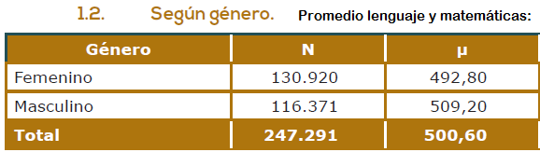
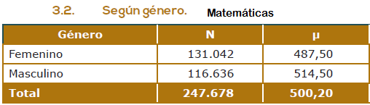
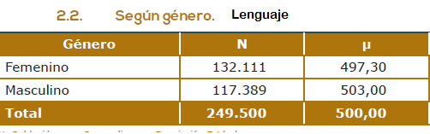

Slide 4
7 mujeres
58 hombres
Total: 65

Slide 5
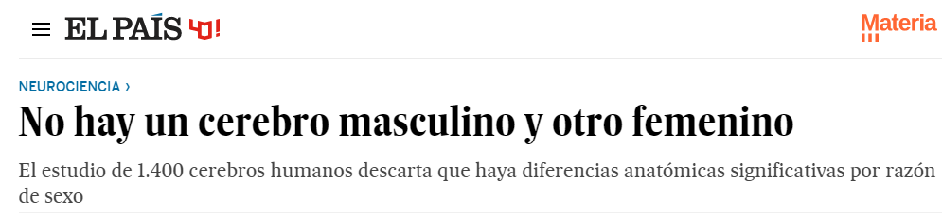
Notes:
Por qué se da esta diferenciación, si a pesar de lo que nos hacen creer, no hay una explicación biológica a estas diferencias

Slide 6
EDUCACIÓN
SEXISTA
Notes:
Se da porque hay educación sexista, cuya explicación se ahondará posteriormente.

Slide 7
Patriarcado
“Un sistema de relaciones sociales sexo-políticas basadas en diferentes instituciones públicas y privadas y en la solidaridad interclases e intragénero instaurado por los varones, quienes como grupo social y en forma individual y colectiva, oprimen a las mujeres también en forma individual y colectiva y se apropian de su fuerza productiva y reproductiva, de sus cuerpos y sus productos, ya sea con medios pacíficos o mediante el uso de la violencia”.
- Marta Fontela.
Notes:
Educación sexista es porque estamos inmersos en el patriarcado

Slide 8
¿Cómo se expresa el patriarcado?
Notes:
Cotidaneidad de las expresiones y violencia del patriarcado en nuestras vidas

Slide 9
Violencia machista

Slide 10

https://www.facebook.com/Human.Rights.Movement/videos/10154053297468395/
Este es el video. Debe estar ene l computador para que se proyecte. Se baja muy fácilmente en la primera opción que aparece en google de descargar ideos desde fb.

Slide 11
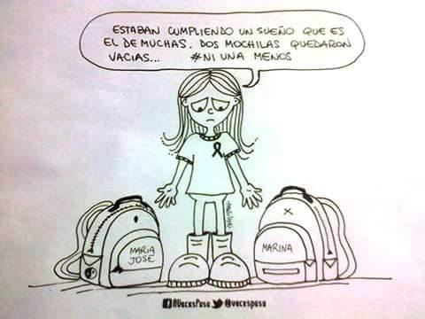
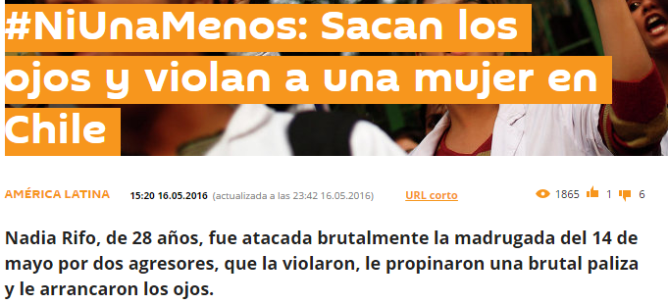
Violencia: femicidios

Slide 12
Violencia intrafamiliar

Slide 13
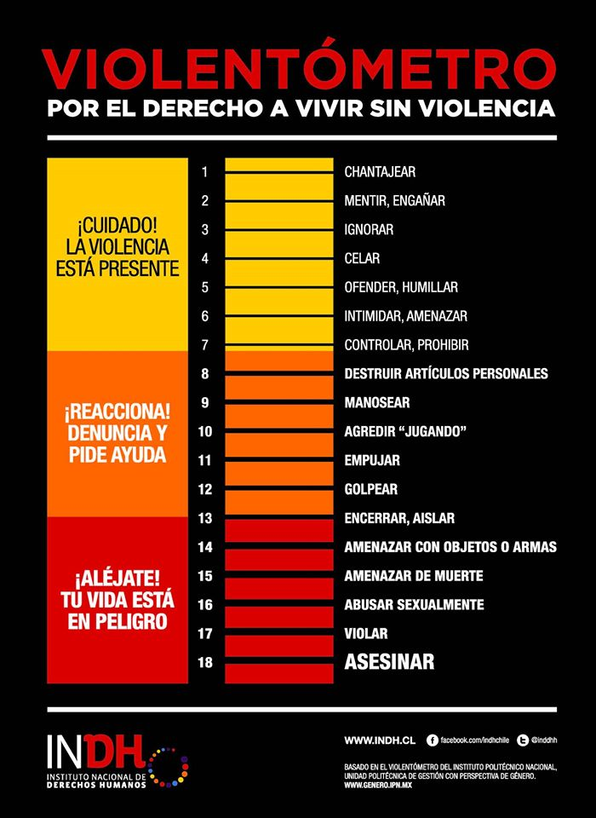

Slide 14
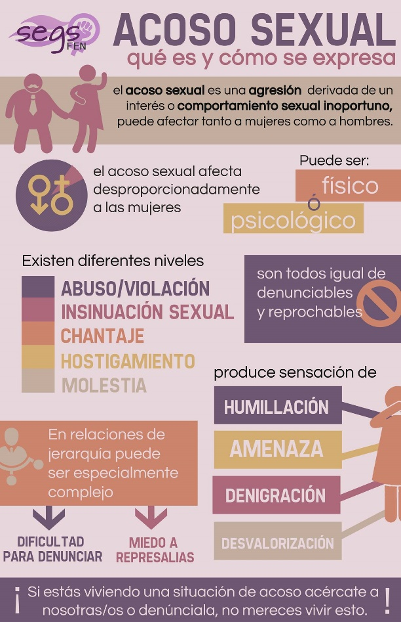
Acoso y abuso sexual

Slide 15

Violencia de los medios de comunicación
https://www.facebook.com/DejenAlgo/videos/1003856059704535/
https://www.facebook.com/DejenAlgo/videos/1003856059704535/
Link del video

Slide 16


Slide 17
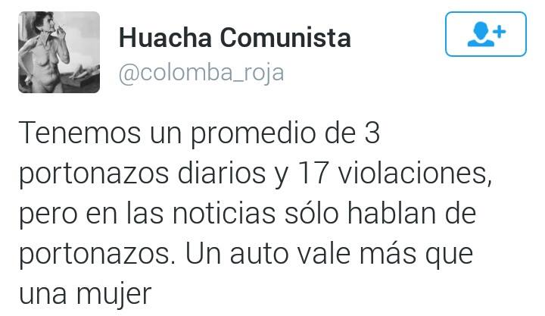

Slide 18
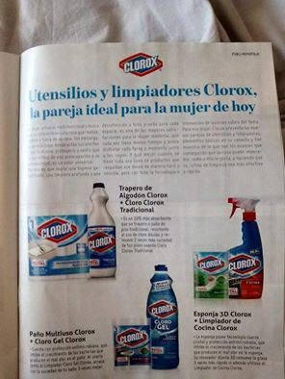
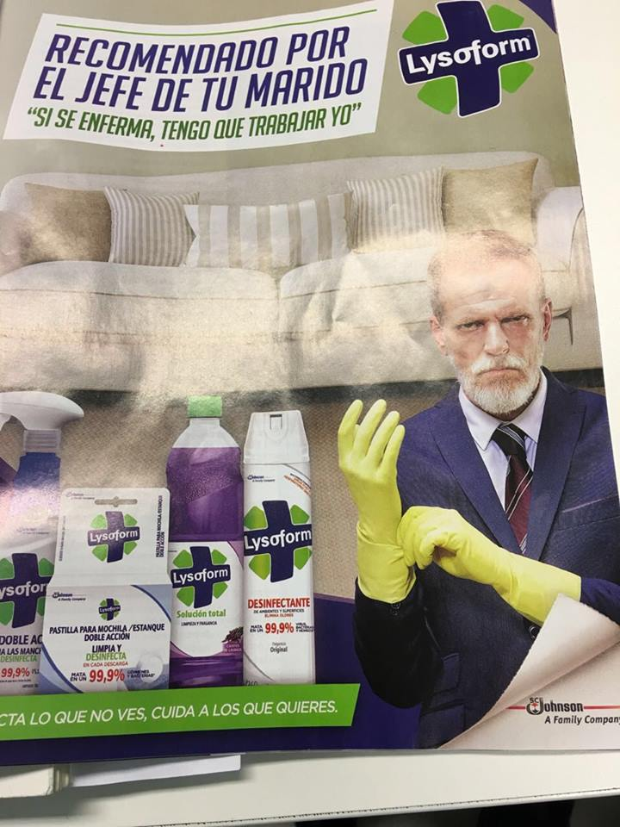
O de la publicidad

Slide 19

También en lo más cotidiano:

Slide 20
Ante la violencia, una salida:
FEMINISMO

Slide 21
Feminismo:
Toda teoría, pensamiento y práctica social, política y jurídica que tiene por objetivo hacer evidente y terminar con la situación de opresión que soportan las mujeres y lograr así una sociedad más justa que reconozca y garantice la igualdad plena y efectiva de todos los seres humanos.

Slide 22
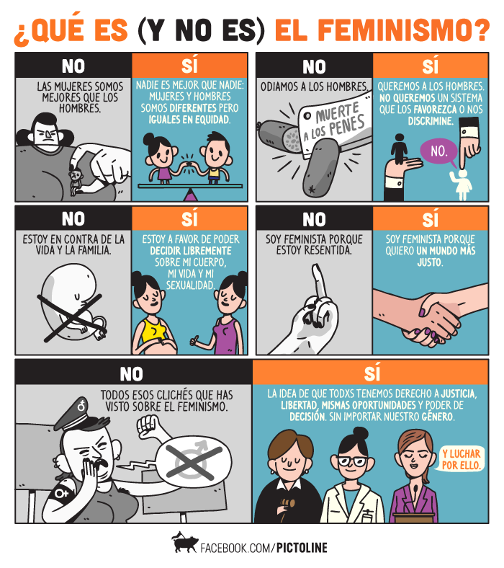
Notes:
Qué es el feminismo en general

Slide 23
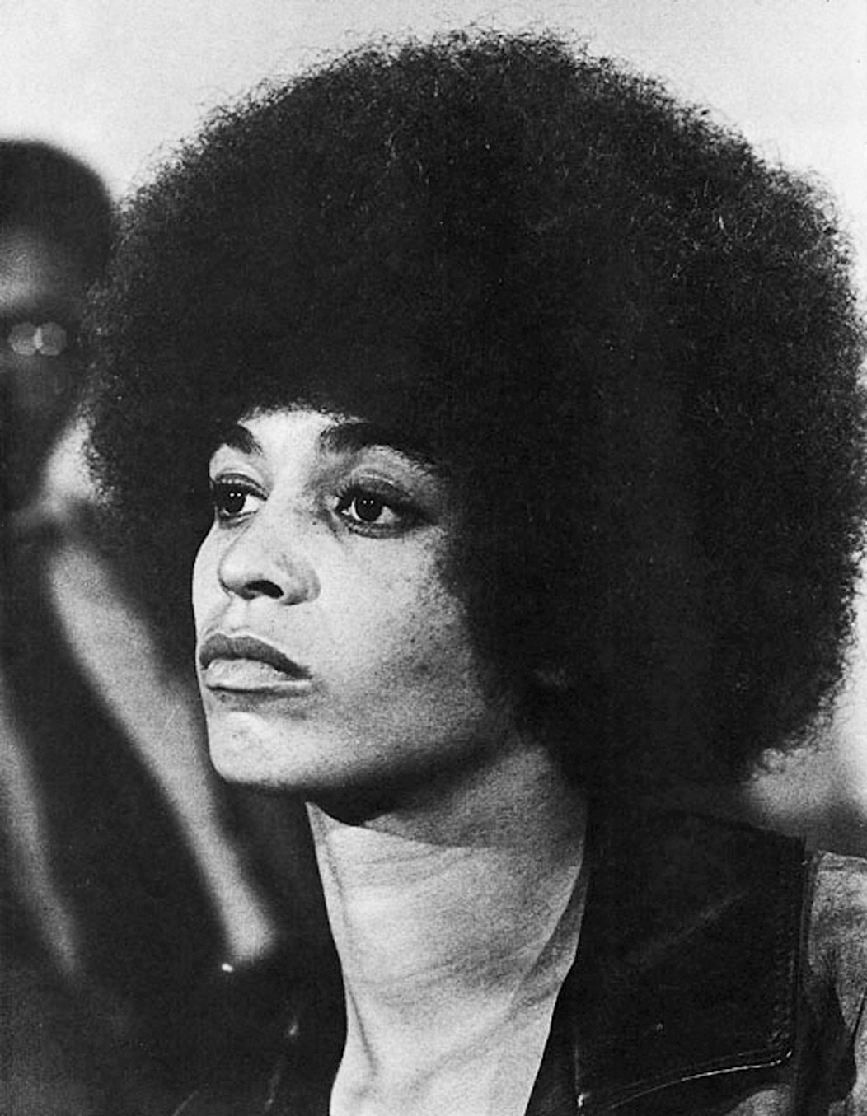
“El feminismo no es más que la idea radical que sostiene que las mujeres somos personas”.
Angela Davis
Notes:
Coorrientes del feminismo

Slide 24
Primera Ola, 1700:
Igualdad de Derechos abstractos, ante los ideales ilustrados.
Hombre
Mujer

Slide 25
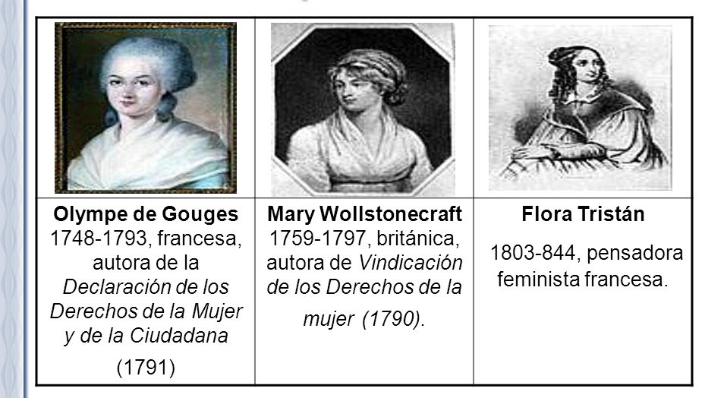

Slide 26
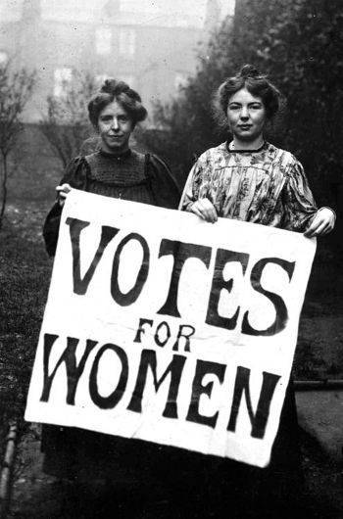
Segunda Ola:
Coincidente con el movimiento sufragista y con la defensa del reconocimiento de la ciudadanía a las mujeres, es decir, que se les reconozca a las mujeres la facultad de votar, además de otros derechos ligados a la noción de ciudadanía.

Slide 27
Segunda Ola
Surgimiento de feminismos de izquierda, comenzando a cuestionar el origen de la opresión de las mujeres junto a una estrategia para su emancipación.
Primera mitad del siglo XX

Slide 28
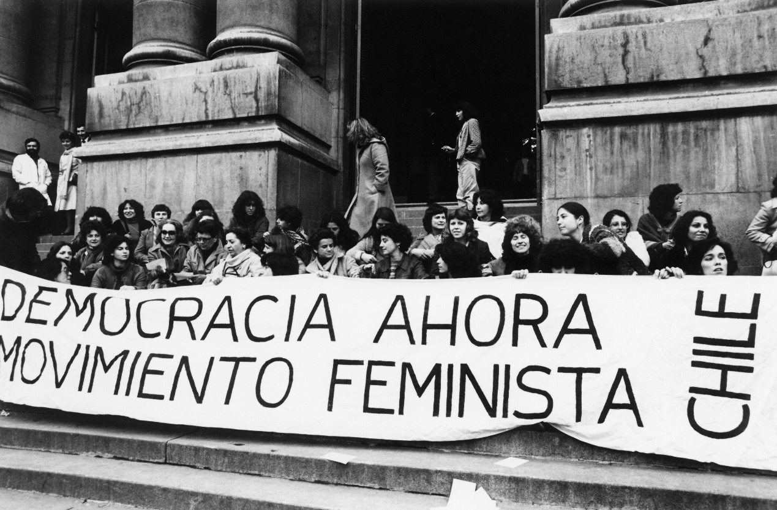
Tercera Ola
Comenzó en los años setenta, y tuvo como característica más importante su pretensión contracultural.

Slide 29
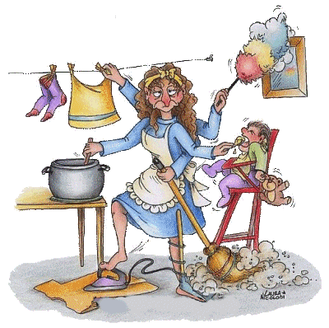
Tercera Ola:
Acento en la
Liberación
“Lo personal es político”
Alejar el problema de lo individual y cotidiano
“Patriarcado”
Causas de la opresión

Slide 30
Liberal:
Problema de desigualdad, no opresión.
Feminismo
De la
igualdad
Marxista:
Confluencia patriarcado con capitalismo

Slide 31
Feminismo Libertario:
Patriarcado y capitalismo como sist. de opresión paralelos
Radical:
Mujeres oprimidas por solo serlo
Feminismo
De la
Diferencia
Postmoderno:
Deconstrucción de noción mujer/hombre

Slide 32

Demandas más relevantes:
Fin a la violencia explícita: QUE NOS DEJEN DE MATAR!
Notes:
Aborto, educ no sexista, fin a la violencia, igualdad de salarios, fin a precarización laboral, fin a violencia sexual

Slide 33
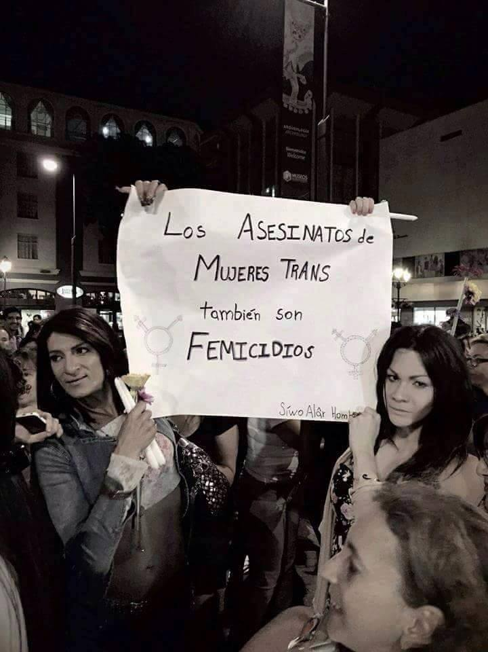
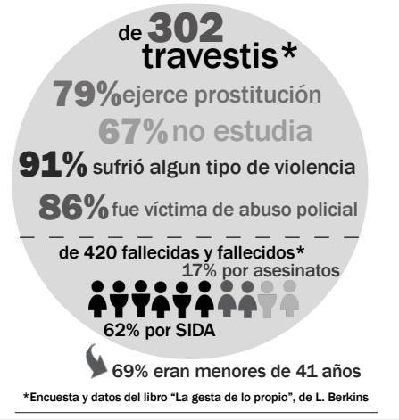

Slide 34
Visibilidad trans y disidencia en general

Slide 35
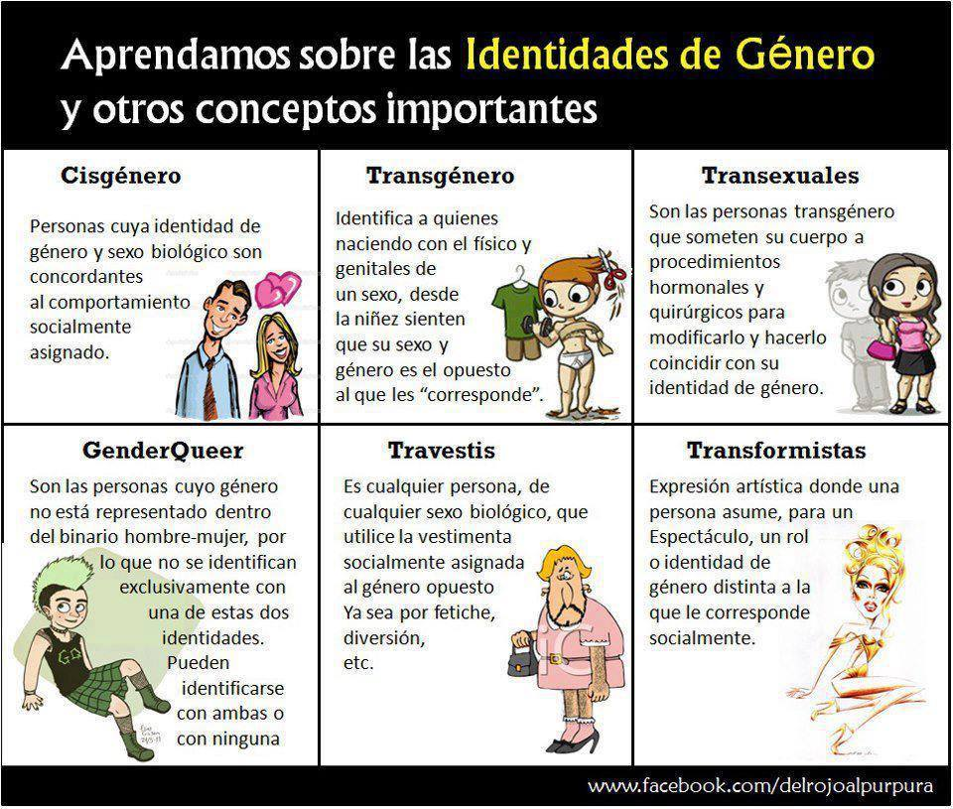

Slide 36
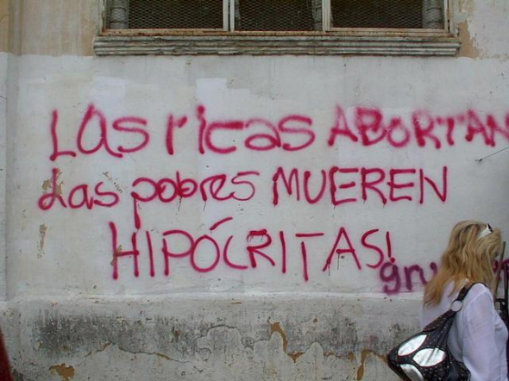

Derecho al aborto.

Slide 37
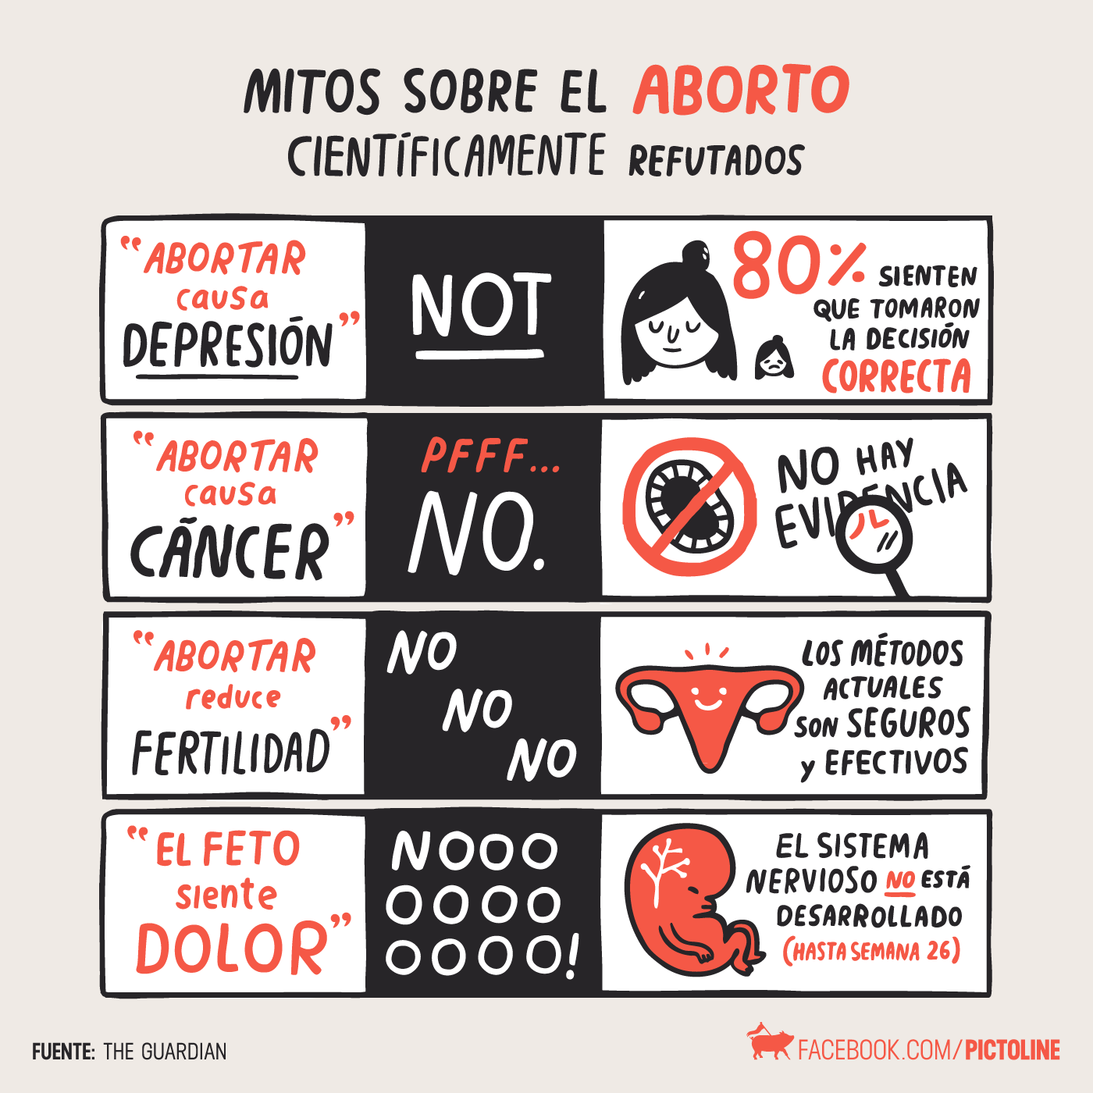
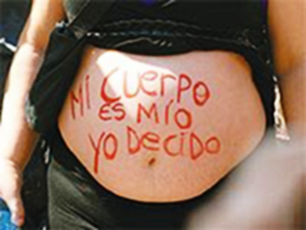

Slide 38

Educación No Sexista

Slide 39
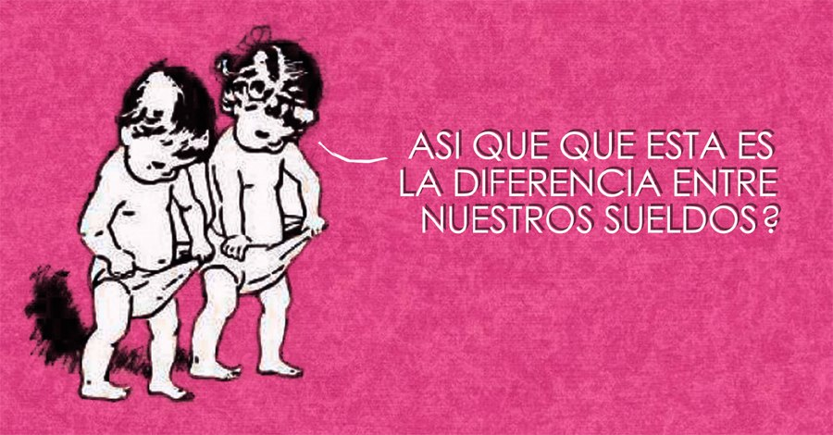
Igualdad de salarios

Slide 40
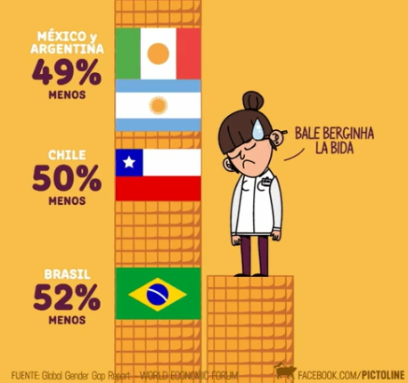

Slide 41
Para finalizar…

Slide 42
No puedes abortar. Tampoco puedes tener muchos hijos. Tienes que cuidarte. Pero tampoco puedes andar con condones en la cartera, eso es cosa de puta. Y no puedes ser puta. La mujer se tiene que preservar. Sino, ningún hombre va a querer casarse contigo. No salgas con ropa corta, apretada, transparente, escotada, ropa de puta. Así, estás pidiendo que te abusen. Después un tipo pasa y te toca y todavía quieres reclamar. No seas zorra. No seas promiscua. El hombre actúa por instinto. No lo provoques. No quieres merecer que te violen. Pero, si te violan, no puedes abortar. La criatura no tiene la culpa.

Slide 43
Cuando salgas a una disco, no puedes tomar. Después te emborrachas, te pasa algo, y todavía reclamas. Tomar es de ordinarias. Tienes que ser rectita. Sino ningún hombre te va a querer. A los hombres no les gusta las mujeres que viven en la calle. Pero tampoco vivas encerrada en tu casa, porque así no vas a conseguir novio. No te acuestes en la primera cita. El hombre no se casa con la mujer que coge de primera. Cómo que no te querés casar? Toda mujer se quiere casar.

Slide 44
Ya hace un año que te casaste, y? para cuándo el bebé? Toda mujer tiene que tener hijos. Pero no engordes después de tener hijos. Al hombre no le gusta la mujer gorda, dejada. No te puedes relejar. Pero tampoco adelgaces mucho. Al hombre le gustan las curvas. Cómo que no te gustan los hombres? No puedes ser lesbiana. Las lesbianas son promiscuas. Las bi son todas sinvergüenzas. Andan con esas boludeses de ser lesbianas o bi porque nunca se la cogieron bien.

Slide 45
También tienes que trabajar. Las mujeres no querían tanto tener derechos? Hay que trabajar igual que los hombres, pero ganar menos. El hombre se siente inferior si la mujer gana más . Y, si por acaso, ganas más que él, no le digas a nadie, así no lo haces sentir mal.

Slide 46
El Feminismo es cosa de putas. No puedes ser puta. Si quieres igualdad, anótate en el ejército. Que no te guste el fútbol ni los videojuegos, ni nada de esas cosas de hombres. Al hombre no le gusta la mujer que quiere saber más de deportes que él. La mujer solo quiere saber de esas cosas para llamar la atención de los hombres. Al hombre no le gusta la mujer que vive llamando la atención.

Slide 47
No seas puta. No seas puritana. Ten hijos, pero solo cuando te lo permitan. No engordes. No seas muy flaca. No quieres que te violen o te den un paliza. Ponte en tu lugar. No te pongas a exigir derechos. Ubícate. No cuestiones. No reclames. Cumple tu rol de mujer. Tu rol de novia. Tu rol de esposa. Tu rol de madre. Qué vergüenza! No cojas, a no ser que sea para tener hijos. No hagas nada de lo que tengas ganas. No seas feliz. No pienses. Y si es posible, ni siquiera existas.

Slide 48
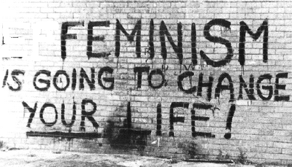
(El feminismo cambiará tu vida!)

